Slide 1

Módulo 25 – Proceso de certificación de explotadores de servicios aéreos
Curso GSI AIR
Chile - 2019

Slide 2

Proporcionar una guía al inspector de aeronavegabilidad para evaluar a un solicitante que requiera obtener un certificado de explotador de servicios aéreos (AOC) según lo establecido en el reglamento correspondiente (LAR 119, LAR 121 o LAR 135 o reglamento propio de la AAC)
Notes:
Sección 1 – Antecedentes
Objetivo
Este capítulo tiene como objetivo proporcionar una guía al inspector de aeronavegabilidad para evaluar a un solicitante que requiera obtener un certificado de explotador de servicios aéreos (AOC) según lo establecido en el reglamento correspondiente (LAR 119, LAR 121 o LAR 135 o reglamento propio de la AAC). La información contenida en este capítulo ayudará al inspector de aeronavegabilidad, a realizar el proceso sin demoras y eficientemente.
Nota 1.- Cuando en el presente capítulo se haga mención al término “AAC “, se estará refiriendo a la AAC del Estado del explotador.
Nota 2.- Cuando en el presente capítulo se haga mención al término “solicitante “se estará refiriendo al explotador de servicios aéreos que pretende certificarse ante la AAC.

Slide 3

Alcance
Fase I
Fase II
Fase III
Fase IV
Fase V
Cubrir los requisitos del proceso de certificación que los solicitantes de un AOC deben cumplir para la obtención de dicho certificado, en lo relativo al área de aeronavegabilidad.
Notes:
Alcance
2.1 El alcance está orientado a cubrir los requisitos del proceso de certificación que los solicitantes de un AOC deben cumplir para la obtención de dicho certificado, en lo relativo al área de aeronavegabilidad. Además trata los siguientes aspectos:
orientación al inspector sobre la información que debe dar al solicitante, en cuanto al proceso de certificación;
análisis de los alcances de la solicitud presentada por el solicitante, de acuerdo al tipo de operaciones que desea realizar;
revisión de los documentos presentados por el solicitante;
evaluación física del cumplimiento de los procedimientos establecidos por el solicitante en su manual de control de mantenimiento (MCM); y
emisión de la aprobación de los diferentes aspectos de aeronavegabilidad de acuerdo a las operaciones que desea realizar.

Slide 4
Alcance
Orientación al inspector sobre la información que debe dar al solicitante, en cuanto al proceso de certificación
01
Análisis de los alcances de la solicitud presentada por el solicitante, de acuerdo al tipo de operaciones que desea realizar
02
Revisión de los documentos presentados por el solicitante.
03
Evaluación física del cumplimiento de los procedimientos establecidos por el solicitante en su MCM
04
Emisión de la aprobación de los diferentes aspectos de aeronavegabilidad de acuerdo a las operaciones que desea realizar.
05
Notes:
Alcance
2.1 El alcance está orientado a cubrir los requisitos del proceso de certificación que los solicitantes de un AOC deben cumplir para la obtención de dicho certificado, en lo relativo al área de aeronavegabilidad. Además trata los siguientes aspectos:
orientación al inspector sobre la información que debe dar al solicitante, en cuanto al proceso de certificación;
análisis de los alcances de la solicitud presentada por el solicitante, de acuerdo al tipo de operaciones que desea realizar;
revisión de los documentos presentados por el solicitante;
evaluación física del cumplimiento de los procedimientos establecidos por el solicitante en su manual de control de mantenimiento (MCM); y
emisión de la aprobación de los diferentes aspectos de aeronavegabilidad de acuerdo a las operaciones que desea realizar.

Slide 5
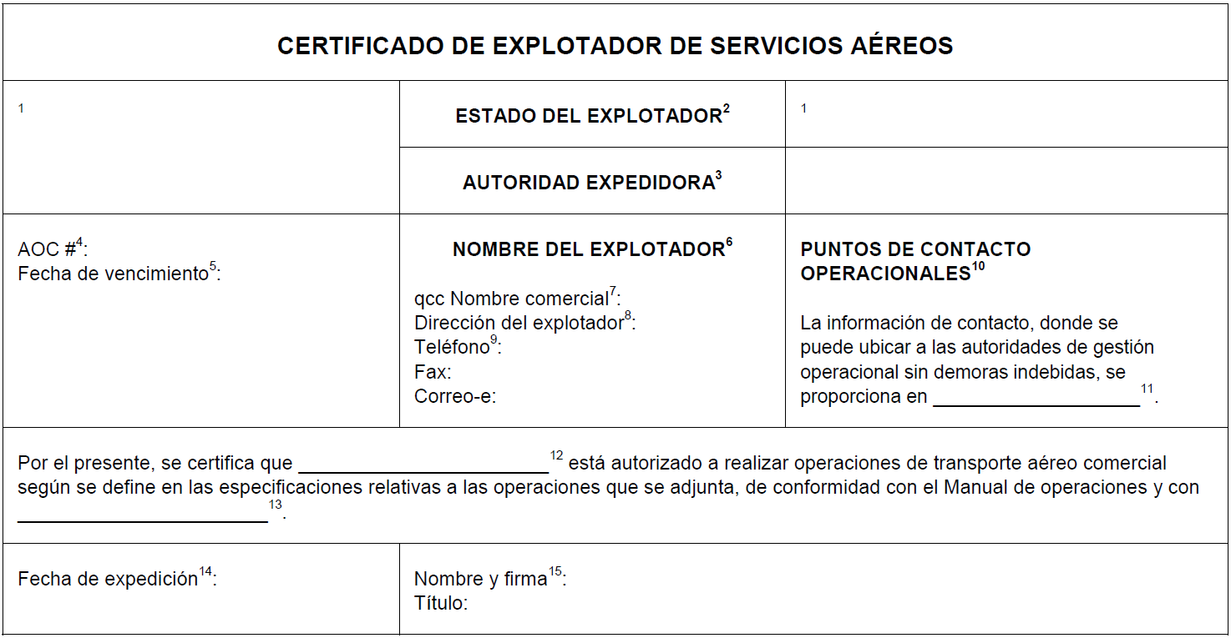
El otorgamiento de un AOC constituye la certificación del Estado del explotador de que se autorizan las operaciones especificadas en cumplimiento de los reglamentos y normas pertinentes. La expedición de un AOC, garantiza la protección del interés público y ejercer una influencia y un control indirectos de los principales aspectos de la operación sin interferir en la responsabilidad directa del explotador.
Notes:
Generalidades
3.1 El otorgamiento de un AOC constituye la certificación del Estado del explotador de que se autorizan las operaciones especificadas en cumplimiento de los reglamentos y normas pertinentes. Mediante la expedición de un AOC, el Estado del explotador puede garantizar la protección del interés público y ejercer una influencia y un control indirectos de los principales aspectos de la operación sin interferir en la responsabilidad directa del explotador respecto de su seguridad operacional.
3.2 El AOC es un documento mediante el cual se autoriza a un explotador a realizar operaciones de transporte aéreo comercial regular y/o no regular de conformidad con las autorizaciones, condiciones, limitaciones especificadas y atendiendo a que sus aeronaves se encuentran en condiciones de aeronavegabilidad. El alcance de esta autorización se encuentra detallado en sus especificaciones relativas a las operaciones (OpSpecs) para la operación que aprueba la AAC (LAR 119.025).
3.3 Los reglamentos de operación LAR 121 y LAR 135 establecen los requisitos de aeronavegabilidad que debe cumplir un solicitante de un AOC para que la AAC pueda emitir dicho certificado.
3.4 Corresponde a la AAC otorgar las aprobaciones de aeronavegabilidad, para lo cual debe determinar si el solicitante posee los medios técnicos requeridos para certificarse según el LAR 121 o 135.
3.5 Al recibir una solicitud para obtener un AOC, la AAC procederá a iniciar el proceso de certificación de explotadores de servicios aéreos siguiendo los lineamientos del manual del inspector de operaciones (MIO) Parte II, Volumen I, Capítulo 2, y de acuerdo a lo indicado en la Parte I, Capítulo 3 del MIA.
3.6 Los inspectores de aeronavegabilidad que integran un equipo de certificación deberán efectuar una evaluación completa de lo propuesto por el solicitante desde el punto de vista de aeronavegabilidad, para determinar el cumplimiento de los requisitos del LAR, de tal forma que garantice el mantenimiento de la aeronavegabilidad de las aeronaves.
3.7 El proceso de certificación es un método ordenado de evaluación, el cual es necesario que el inspector de aeronavegabilidad conozca y utilice para asegurar el cumplimiento reglamentario por parte del solicitante, y de este modo garantizar la seguridad operacional.
3.8 Durante el proceso de certificación ningún inspector de aeronavegabilidad puede iniciar actividades de la siguiente fase de certificación, a menos que el jefe del equipo de certificación (JEC) haya dado por concluido y por escrito el término de la fase de certificación que se encuentra en proceso. Para ello, el inspector de aeronavegabilidad informará al JEC sobre avance y la terminación satisfactoria de cada una de las fases del proceso de certificación en su área de responsabilidad.
3.9 Cumplir con los requisitos reglamentarios del LAR 119, LAR 121 o LAR 135 le dará una valoracion del perfil de riesgo bajo al explotador, en cuanto a la gestión de la seguridad operacional.

Slide 6
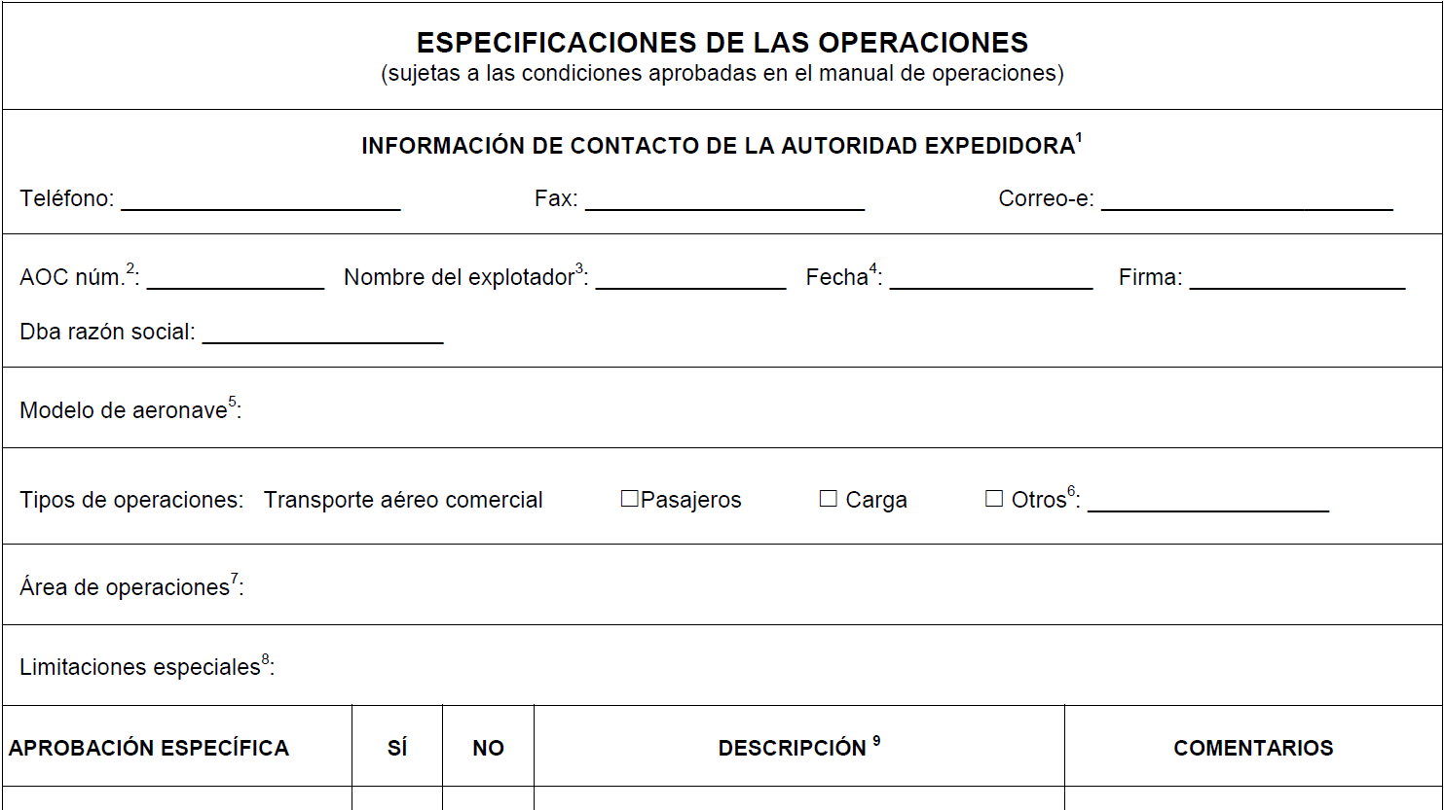
El AOC es un documento mediante el cual se autoriza a un explotador a realizar operaciones de transporte aéreo comercial regular y/o no regular de conformidad con las autorizaciones, condiciones, limitaciones especificadas y atendiendo a que sus aeronaves se encuentran en condiciones de aeronavegabilidad. El alcance de esta autorización se encuentra detallado en sus especificaciones relativas a las operaciones (OpSpecs).
Notes:
Generalidades
3.1 El otorgamiento de un AOC constituye la certificación del Estado del explotador de que se autorizan las operaciones especificadas en cumplimiento de los reglamentos y normas pertinentes. Mediante la expedición de un AOC, el Estado del explotador puede garantizar la protección del interés público y ejercer una influencia y un control indirectos de los principales aspectos de la operación sin interferir en la responsabilidad directa del explotador respecto de su seguridad operacional.
3.2 El AOC es un documento mediante el cual se autoriza a un explotador a realizar operaciones de transporte aéreo comercial regular y/o no regular de conformidad con las autorizaciones, condiciones, limitaciones especificadas y atendiendo a que sus aeronaves se encuentran en condiciones de aeronavegabilidad. El alcance de esta autorización se encuentra detallado en sus especificaciones relativas a las operaciones (OpSpecs) para la operación que aprueba la AAC (LAR 119.025).
3.3 Los reglamentos de operación LAR 121 y LAR 135 establecen los requisitos de aeronavegabilidad que debe cumplir un solicitante de un AOC para que la AAC pueda emitir dicho certificado.
3.4 Corresponde a la AAC otorgar las aprobaciones de aeronavegabilidad, para lo cual debe determinar si el solicitante posee los medios técnicos requeridos para certificarse según el LAR 121 o 135.
3.5 Al recibir una solicitud para obtener un AOC, la AAC procederá a iniciar el proceso de certificación de explotadores de servicios aéreos siguiendo los lineamientos del manual del inspector de operaciones (MIO) Parte II, Volumen I, Capítulo 2, y de acuerdo a lo indicado en la Parte I, Capítulo 3 del MIA.
3.6 Los inspectores de aeronavegabilidad que integran un equipo de certificación deberán efectuar una evaluación completa de lo propuesto por el solicitante desde el punto de vista de aeronavegabilidad, para determinar el cumplimiento de los requisitos del LAR, de tal forma que garantice el mantenimiento de la aeronavegabilidad de las aeronaves.
3.7 El proceso de certificación es un método ordenado de evaluación, el cual es necesario que el inspector de aeronavegabilidad conozca y utilice para asegurar el cumplimiento reglamentario por parte del solicitante, y de este modo garantizar la seguridad operacional.
3.8 Durante el proceso de certificación ningún inspector de aeronavegabilidad puede iniciar actividades de la siguiente fase de certificación, a menos que el jefe del equipo de certificación (JEC) haya dado por concluido y por escrito el término de la fase de certificación que se encuentra en proceso. Para ello, el inspector de aeronavegabilidad informará al JEC sobre avance y la terminación satisfactoria de cada una de las fases del proceso de certificación en su área de responsabilidad.
3.9 Cumplir con los requisitos reglamentarios del LAR 119, LAR 121 o LAR 135 le dará una valoracion del perfil de riesgo bajo al explotador, en cuanto a la gestión de la seguridad operacional.

Slide 7
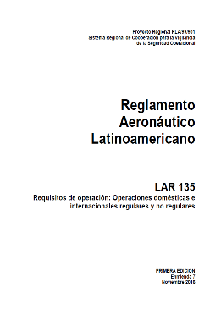
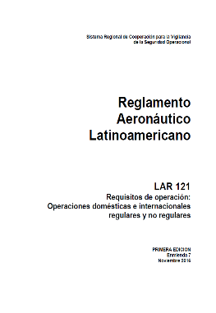
Generalidades
Establecen los requisitos de aeronavegabilidad
AAC efectúa una evaluación
completa de la solicitud
AAC otorga las aprobaciones de aeronavegabilidad
Notes:
Generalidades
3.3 Los reglamentos de operación LAR 121 y LAR 135 establecen los requisitos de aeronavegabilidad que debe cumplir un solicitante de un AOC para que la AAC pueda emitir dicho certificado.
3.4 Corresponde a la AAC otorgar las aprobaciones de aeronavegabilidad, para lo cual debe determinar si el solicitante posee los medios técnicos requeridos para certificarse según el LAR 121 o 135.
3.5 Al recibir una solicitud para obtener un AOC, la AAC procederá a iniciar el proceso de certificación de explotadores de servicios aéreos siguiendo los lineamientos del manual del inspector de operaciones (MIO) Parte II, Volumen I, Capítulo 2, y de acuerdo a lo indicado en la Parte I, Capítulo 3 del MIA.

Slide 8
¿Qué es un proceso de certificación?
Cumplimiento de los requisitos
y
garantizar la seguridad operacional
Método ordenado de evaluación
Description
Description
Description
Description
RESULT
Fase 1
Fase 2
Fase 3
Fase 4
Fase 5
Notes:
Generalidades
3.7 El proceso de certificación es un método ordenado de evaluación, el cual es necesario que el inspector de aeronavegabilidad conozca y utilice para asegurar el cumplimiento reglamentario por parte del solicitante, y de este modo garantizar la seguridad operacional.
3.8 Durante el proceso de certificación ningún inspector de aeronavegabilidad puede iniciar actividades de la siguiente fase de certificación, a menos que el jefe del equipo de certificación (JEC) haya dado por concluido y por escrito el término de la fase de certificación que se encuentra en proceso. Para ello, el inspector de aeronavegabilidad informará al JEC sobre avance y la terminación satisfactoria de cada una de las fases del proceso de certificación en su área de responsabilidad.
3.9 Cumplir con los requisitos reglamentarios del LAR 119, LAR 121 o LAR 135 le dará una valoración del perfil de riesgo bajo al explotador, en cuanto a la gestión de la seguridad operacional.

Slide 9
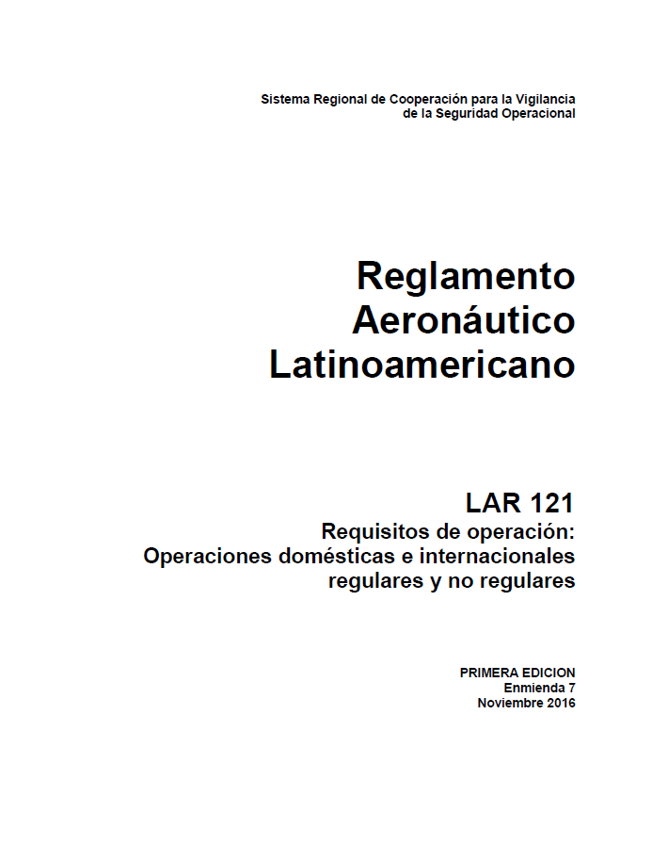
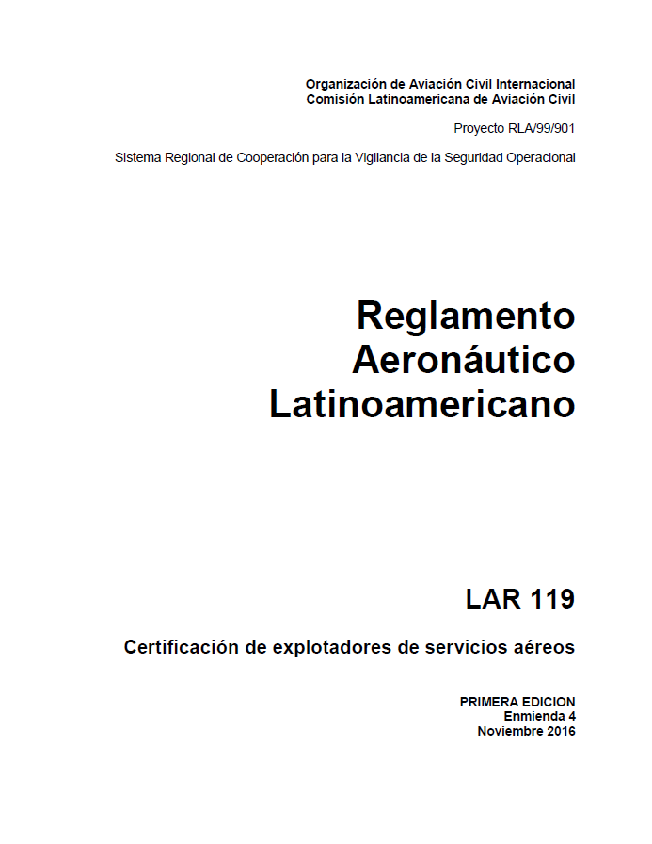
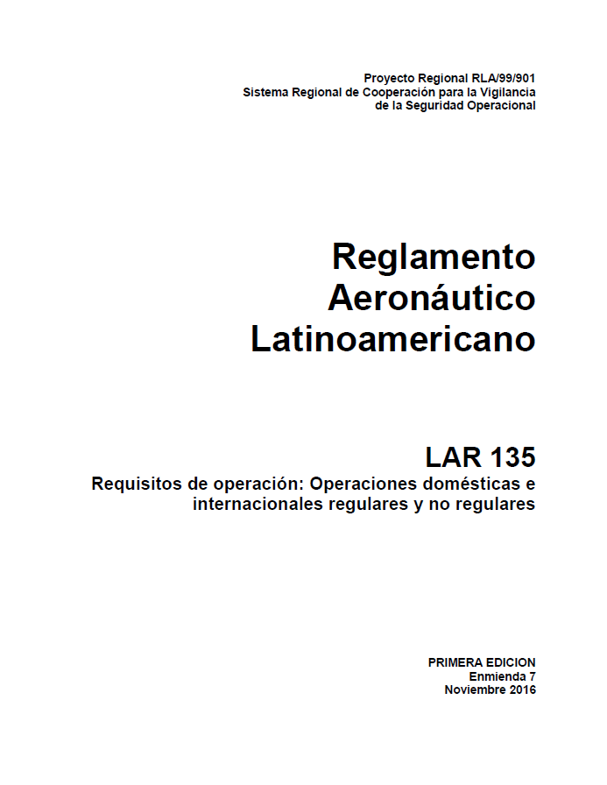
Base de cumplimiento
Notes:
Base de cumplimiento
4.1 El contenido de este punto está orientado a dar las guías para que el inspector pueda asesorar al solicitante sobre los detalles del proceso de certificación.
4.2 Base reglamentaria de cumplimiento
4.2.1 La base reglamentaria de cumplimiento lo constituye los requisitos de certificación establecidos en el LAR 119 y el respectivo reglamento de operación LAR 121 o LAR 135.
4.2.2 El solicitante permitirá que se realicen todas las inspecciones y evaluaciones que la AAC considere necesarias para demostrar su capacidad de poder llevar adelante con seguridad y eficiencia las operaciones de transporte aéreo comercial regular o no regular, y que continuamente gestione los riesgos a un nivel aceptable.
4.2.3 El solicitante debe demostrar, a satisfacción de la AAC, antes de iniciar cualquier operación de mantenimiento, que es capaz de realizarla de manera aceptable, y en cumplimiento con la reglamentación respectiva y vigente.

Slide 10
Documentación relacionada
Formularios y documentos modelo que se encuentran en la Parte II Volumen I Cap. 2 Sección 4 del MIO y apéndice B del MIA según corresponda.
Listas de cumplimiento LAR 121 y LAR 135.
Listas de verificación.
Notes:
Capítulo I: Control y requisitos de mantenimiento
121.1105 Aplicación
Este capítulo prescribe los requisitos de mantenimiento y control de la aeronavegabilidad que un explotador debe cumplir para garantizar el mantenimiento de la aeronavegabilidad de las aeronaves bajo su control.

Slide 11
Número de la LV | Nombre de la lista de verificación
LV121/135-PIV-VI-2-MIA | Ayuda trabajo certificación explotadores
LV121/135-PIV-VI-2A-MIA | Evaluación de la lista de cumplimiento
LV121/135-PIV-VI-3-MIA | Evaluación del personal de un solicitante de un AOC
LV121/135-PIV-VI-4-MIA | Evaluación del manual de control de mantenimiento
LV121/135-PIV-VI-5-MIA | Evaluación del sistema de gestión de la aeronavegabilidad contínua
LV121/135-PIV-VI-6-MIA | Evaluación del sistema de registros de aeronavegabilidad continua
LV121/135-PIV-VI-7-MIA | Evaluación de la MEL

Slide 12
Número de la LV | Nombre de la lista de verificación
LV121/135-PIV-VI-8-MIA | Evaluación del programa de mantenimiento de un solicitante de un AOC
LV121/135-PIV-VI-9-MIA | Procedimiento de escalamiento a corto plazo entre inspecciones
LV121/135-PIV-VI-10-MIA | Evaluación del programa de masa y centrado
LV121/135-PIV-VI-11-MIA | Evaluación de sistema de análisis y vigilancia continua del programa de mantenimiento de un solicitante de un AOC
LV121/135-PIV-VI-12-MIA | Evaluación de programa de confiabilidad de un solicitante de un AOC
LV121/135-PIV-VI-13-MIA | Evaluación del programa de confiabilidad contratado de un solicitante de un AOC
LV121/135-PIV-VI-14-MIA | Evaluación de la aeronavegabilidad para realizar operaciones RVSM

Slide 13
Número de la LV | Nombre de la lista de verificación
LV121/135-PIV-VI-15-MIA | Evaluación de la aeronavegabilidad para poder efectuar operaciones CAT II y CAT III de un solicitante de un AOC
LV121/135-PIV-VI-16-MIA | Aprobación de aeronavegabilidad para realizar operaciones RNAV y RNP de un solicitante de un AOC
LV121/135-PIV-VI-17-MIA | Emisión del permiso especial de vuelo y aceptación AAC extranjera
LV121/135-PIV-VI-18-MIA | Aprobación EDTO de un aplicante de un AOC
LV121/135-PIV-VI-19-MIA | Evaluación del contrato de arrendamiento de aeronaves de un solicitante de un AOC
LV121/135-PIV-VI-20-MIA | Evaluación de los procedimientos de demostraciones de evacuación de emergencia y amaraje
LV121/135-PIV-VI-21-MIA | Evaluación de prorrateo de tiempo de un solicitante de un AOC
LV121/135-PIV-VI-22-MIA | Evaluación del programa de análisis de datos de vuelo de un solicitante de un AOC

Slide 14

Un factor importante del proceso de certificación es la determinación de la capacidad de los solicitantes de mantener su aeronave en condiciones de aeronavegabilidad.
Notes:
Sección 2 – Procedimientos
Proceso
1.1 Un factor importante del proceso de certificación es la determinación de la capacidad de los solicitantes de mantener su aeronave en condiciones de aeronavegabilidad. Para ello, será necesaria una evaluación e inspección pormenorizadas del organismo de mantenimiento, el personal, las instalaciones, el programa de mantenimiento, el MCM del explotador, el proceso de registros de mantenimiento, la instrucción y la capacidad del solicitante de llevar a cabo las operaciones cotidianas. Deben efectuar las inspecciones y evaluaciones de mantenimiento inspectores calificados de la AID con la coordinación general de un inspector encargado del equipo de certificación del explotador.
1.2 Cuando reciba la asignación a un equipo de certificación de la CAA, el inspector de la AID debe cerciorarse de que comprende plenamente la interrelación entre las distintas obligaciones y responsabilidades de cada uno de los inspectores. Este conocimiento resulta fundamental para no duplicar esfuerzos, impartir instrucciones contradictorias al solicitante ni programar inspecciones incompatibles. También es responsabilidad del inspector de la AID tener, en una etapa muy preliminar de la certificación, una apreciación general de la naturaleza exacta de la operación propuesta.
1.3 El proceso de certificación para obtener un AOC consta de cinco (5) fases que es necesario cumplir en forma ordenada y secuencial, con el fin de evaluar todas las capacidades del solicitante que incluyen pruebas de demostración según los requisitos operacionales y de mantenimiento aplicables al LAR 121 o 135 y de acuerdo con las Secciones LAR 119.215 . Por lo tanto, si el desarrollo de estas fases son cumplidas en forma satisfactoria, el proceso de certificación garantizará que el solicitante esté en capacidad de cumplir con los requisitos del LAR 119 y el respectivo reglamento de operación (121 ó 135) al cual está aplicando.
Nota.- El Capítulo 2, Parte I del manual del inspector de aeronavegabilidad (MIA) proporciona información para el proceso general de aprobación / aceptación de una organización de mantenimiento o de un explotador de servicios aéreos. También el Capítulo 3 de dicha parte del manual proporciona información sobre el proceso genérico para la certificación de una organización de mantenimiento o de un explotador de servicios aéreos.
1.4 El proceso de certificación tiene en cuenta la interacción entre el solicitante y la AAC desde el acercamiento inicial hasta la emisión o denegación del AOC. El procedimiento consta de las siguientes fases:
a) Fase I: Pre-solicitud;
b) Fase II: Solicitud formal;
c) Fase III: Análisis de la documentación;
d) Fase IV: Inspección y demostración; y
e) Fase V: Certificación.

Slide 15



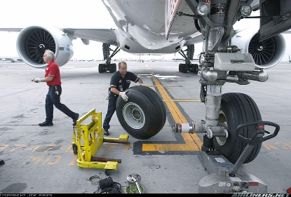

Fase I: Pre-solicitud
Fase II: Solicitud formal
Fase III: Análisis de la documentación
Fase IV: Inspección y demostración
Fase V: Certificación
Notes:
Sección 2 – Procedimientos
Proceso
1.1 Un factor importante del proceso de certificación es la determinación de la capacidad de los solicitantes de mantener su aeronave en condiciones de aeronavegabilidad. Para ello, será necesaria una evaluación e inspección pormenorizadas del organismo de mantenimiento, el personal, las instalaciones, el programa de mantenimiento, el MCM del explotador, el proceso de registros de mantenimiento, la instrucción y la capacidad del solicitante de llevar a cabo las operaciones cotidianas. Deben efectuar las inspecciones y evaluaciones de mantenimiento inspectores calificados de la AID con la coordinación general de un inspector encargado del equipo de certificación del explotador.
1.2 Cuando reciba la asignación a un equipo de certificación de la CAA, el inspector de la AID debe cerciorarse de que comprende plenamente la interrelación entre las distintas obligaciones y responsabilidades de cada uno de los inspectores. Este conocimiento resulta fundamental para no duplicar esfuerzos, impartir instrucciones contradictorias al solicitante ni programar inspecciones incompatibles. También es responsabilidad del inspector de la AID tener, en una etapa muy preliminar de la certificación, una apreciación general de la naturaleza exacta de la operación propuesta.
1.3 El proceso de certificación para obtener un AOC consta de cinco (5) fases que es necesario cumplir en forma ordenada y secuencial, con el fin de evaluar todas las capacidades del solicitante que incluyen pruebas de demostración según los requisitos operacionales y de mantenimiento aplicables al LAR 121 o 135 y de acuerdo con las Secciones LAR 119.215 . Por lo tanto, si el desarrollo de estas fases son cumplidas en forma satisfactoria, el proceso de certificación garantizará que el solicitante esté en capacidad de cumplir con los requisitos del LAR 119 y el respectivo reglamento de operación (121 ó 135) al cual está aplicando.
Nota.- El Capítulo 2, Parte I del manual del inspector de aeronavegabilidad (MIA) proporciona información para el proceso general de aprobación / aceptación de una organización de mantenimiento o de un explotador de servicios aéreos. También el Capítulo 3 de dicha parte del manual proporciona información sobre el proceso genérico para la certificación de una organización de mantenimiento o de un explotador de servicios aéreos.
1.4 El proceso de certificación tiene en cuenta la interacción entre el solicitante y la AAC desde el acercamiento inicial hasta la emisión o denegación del AOC. El procedimiento consta de las siguientes fases:
a) Fase I: Pre-solicitud;
b) Fase II: Solicitud formal;
c) Fase III: Análisis de la documentación;
d) Fase IV: Inspección y demostración; y
e) Fase V: Certificación.

Slide 16

Un posible explotador que tiene la intención de solicitar un AOC debe iniciar conversaciones preliminares con la AAC y recibir información completa sobre el tipo de operaciones para las que puede recibir autorización, los datos que debe proporcionar el solicitante y los procedimientos que se han de seguir para el procesamiento de la solicitud.
Notes:
Sección 2 – Procedimientos
Proceso
1.1 Un factor importante del proceso de certificación es la determinación de la capacidad de los solicitantes de mantener su aeronave en condiciones de aeronavegabilidad. Para ello, será necesaria una evaluación e inspección pormenorizadas del organismo de mantenimiento, el personal, las instalaciones, el programa de mantenimiento, el MCM del explotador, el proceso de registros de mantenimiento, la instrucción y la capacidad del solicitante de llevar a cabo las operaciones cotidianas. Deben efectuar las inspecciones y evaluaciones de mantenimiento inspectores calificados de la AID con la coordinación general de un inspector encargado del equipo de certificación del explotador.
1.2 Cuando reciba la asignación a un equipo de certificación de la CAA, el inspector de la AID debe cerciorarse de que comprende plenamente la interrelación entre las distintas obligaciones y responsabilidades de cada uno de los inspectores. Este conocimiento resulta fundamental para no duplicar esfuerzos, impartir instrucciones contradictorias al solicitante ni programar inspecciones incompatibles. También es responsabilidad del inspector de la AID tener, en una etapa muy preliminar de la certificación, una apreciación general de la naturaleza exacta de la operación propuesta.
1.3 El proceso de certificación para obtener un AOC consta de cinco (5) fases que es necesario cumplir en forma ordenada y secuencial, con el fin de evaluar todas las capacidades del solicitante que incluyen pruebas de demostración según los requisitos operacionales y de mantenimiento aplicables al LAR 121 o 135 y de acuerdo con las Secciones LAR 119.215 . Por lo tanto, si el desarrollo de estas fases son cumplidas en forma satisfactoria, el proceso de certificación garantizará que el solicitante esté en capacidad de cumplir con los requisitos del LAR 119 y el respectivo reglamento de operación (121 ó 135) al cual está aplicando.
Nota.- El Capítulo 2, Parte I del manual del inspector de aeronavegabilidad (MIA) proporciona información para el proceso general de aprobación / aceptación de una organización de mantenimiento o de un explotador de servicios aéreos. También el Capítulo 3 de dicha parte del manual proporciona información sobre el proceso genérico para la certificación de una organización de mantenimiento o de un explotador de servicios aéreos.
1.4 El proceso de certificación tiene en cuenta la interacción entre el solicitante y la AAC desde el acercamiento inicial hasta la emisión o denegación del AOC. El procedimiento consta de las siguientes fases:
a) Fase I: Pre-solicitud;
b) Fase II: Solicitud formal;
c) Fase III: Análisis de la documentación;
d) Fase IV: Inspección y demostración; y
e) Fase V: Certificación.

Slide 17

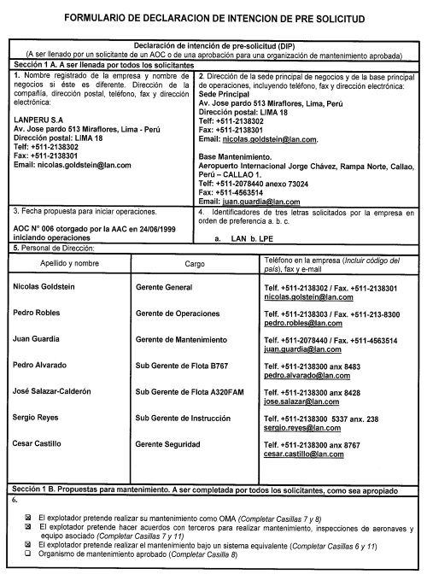
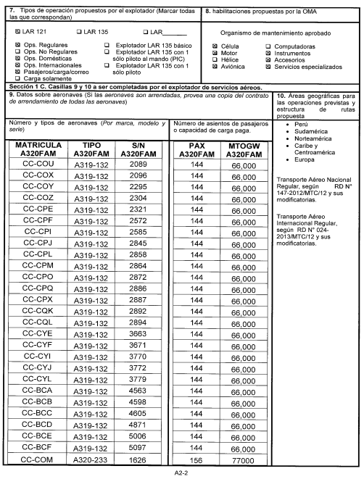

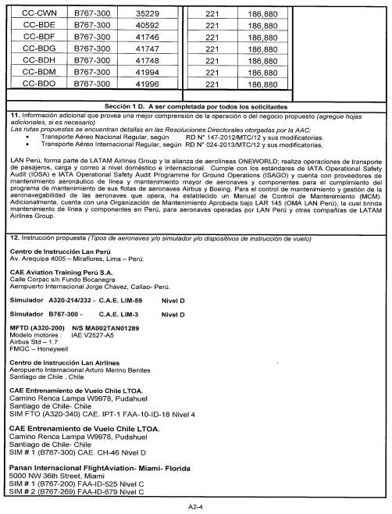
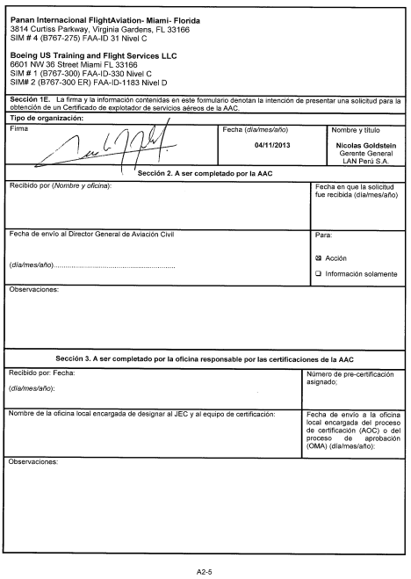

Fase I: Pre-solicitud
Notes:
Desarrollo de las fases
2.1 Un posible explotador que tiene la intención de solicitar un AOC debe iniciar conversaciones preliminares con la AAC y recibir información completa sobre el tipo de operaciones para las que puede recibir autorización, los datos que debe proporcionar el solicitante y los procedimientos que se han de seguir para el procesamiento de la solicitud. Es esencial que el solicitante comprenda con claridad, en esta fase previa a la solicitud, la forma, el contenido y los documentos necesarios para presentar la solicitud formal. Se debe confeccionar una documentación normalizada para brindar información a los solicitantes.
2.2 La AAC debe asesorar al posible explotador sobre el período aproximado que llevará el proceso de certificación tras la recepción de una solicitud completa y correcta. Este asesoramiento reviste particular importancia en el caso de los explotadores nuevos, de modo que estos no tengan que incurrir en gastos innecesarios durante el período de certificación.
2.3 Es importante efectuar una evaluación preliminar completa y minuciosa de la solicitud. Cuanto más exhaustivamente se determine la competencia del solicitante en esta etapa, menos probable será que se presenten problemas graves durante la evaluación de documentos y las etapas de demostración e inspección previas a la certificación o durante el curso de las operaciones subsiguientes. Un análisis de la solicitud, detallado en este capítulo, indicará si se puede considerar, a título preliminar, que esa solicitud es aceptable o inaceptable. Si, en el segundo caso, las deficiencias se pueden rectificar, se debe dar al solicitante una oportunidad razonable para presentar nuevamente la solicitud. Esa evaluación es esencial en una etapa inicial a fin de revelar las deficiencias fundamentales de las propuestas; asimismo, permitirá al solicitante preparar propuestas alternativas que solucionen las deficiencias identificadas.
2.4 El proceso de certificación se inicia cuando un solicitante se contacta con la AAC para dar a conocer su interés para obtener un AOC.
2.5 La AAC comunica al solicitante que luego de recibir su solicitud se procederá a citar a una reunión de pre-solicitud a la que es necesario asista el personal directivo con el fin de evaluar en términos generales algunos aspectos de sus requerimientos propuestos. Es importante que el solicitante comprenda la necesidad de estudiar minuciosamente los documentos y reglamentos relacionados con el proceso, antes de llenar el formulario de solicitud.
2.6 Si el solicitante luego de analizar la información proporcionada, desea iniciar el proceso de certificación se le informa que es necesario remitir a la AAC el formulario de intención de pre-solicitud (DIP) (SRVSOP-F2-MIO), de acuerdo el procedimiento descrito en el MIO, parte II, Volumen I, capitulo II certificación inicial de explotadores de servicios aéreos.
2.7 En el desarrollo de las fases del proceso de certificación, se deberá trabajar coordinadamente con el área de operaciones, por ello la coordinación que realice el JEC con su equipo de inspectores designados de operaciones y aeronavegabilidad es de suma importancia para mantener la fluidez y eficiencia durante todo el proceso. El JEC será el responsable de asignar las tareas y responsabilidades a cada miembro del equipo de certificación, asimismo establecerá los canales de comunicación y coordinación entre los inspectores de operaciones y aeronavegabilidad en todo proceso de aprobación o aceptación combinado. Cuando se requiera especialistas de otras áreas, el JEC coordinará de manera apropiada las tareas, funciones y responsabilidades de estos especialistas y su relación con los inspectores de operaciones y aeronavegabilidad.
2.8 Designación del equipo de certificación.- Los procedimientos seguidos se encuentran detallados en la Parte II, Volumen I, Capítulo 2 del MIO y Parte IV, Volumen I, Capitulo 2 del MIA. El complemento a estos procedimientos se encuentran detallados a continuación:
2.9 Fase I. Pre-solicitud.-
2.9.1 Para el desarrollo de esta fase, el equipo de certificación deberá seguir los lineamientos dados en el Punto 2.7. del presente capítulo.
2.9.2 Es necesario indicar que esta fase es una de las más importantes ya que es el inicio del proceso en el cual el equipo de certificación designado por la AAC tomará contacto por primera vez con el solicitante y explicará en forma detallada y precisa el alcance que corresponde al proceso de certificación, absolviendo cualquier consulta e inquietud que hubiera. En este primer contacto, se le debe proporcionar o indicar la necesidad de obtener toda la información donde el solicitante puede enterarse de los requisitos reglamentarios aplicables, manuales, procedimientos genéricos, programas a implementar y formularios requeridos para solicitar un AOC.
2.9.3 El JEC es el contacto principal entre el solicitante y la AAC. Así mismo, programará, llevará a cabo reuniones, y coordinará toda comunicación con el solicitante asegurándose de que cada tarea de certificación esté completa en un tiempo y forma aceptable. Las responsabilidades incluyen la verificación de todos los temas de certificación y que sean coordinados con cada miembro del equipo.
2.9.4 Mientras más clara y amplia sea la orientación que se le brinde al solicitante durante esta fase, menos problemas se debe tener en todas las fases siguientes. Durante esta fase se proporciona información al solicitante con el objeto de brindarle una orientación acerca de los requisitos establecidos, y su forma de cumplimiento, para obtener un AOC según el reglamento correspondiente.
2.9.5 Durante la reunión de pre-solicitud, se considerarán por el área de aeronavegabilidad, entre otros, los siguientes aspectos:
la experiencia técnica requerida por el solicitante que contemple aspectos como: experiencia en aviación, estructura de la organización propuesta, conocimiento de las funciones de control de mantenimiento específicas a ser realizadas;
los requisitos del personal directivo y de personal responsable de la aeronavegabilidad continua;
el programa del sistema de gestión de la seguridad operacional;
es esencial que el sistema de auditoría independiente contemple un informe de retroalimentación a la persona o grupo de personas de la estructura gerencial del solicitante del AOC, explicando los motivos que persigue la retroalimentación;
la necesidad de tener los datos de mantenimiento emitidos por el Estado de diseño, Estado del explotador, Estado de matrícula (si aplica) y del propio solicitante (procedimientos del explotador) debidamente actualizados y disponibles, que incluya entre otros:
Las reglamentaciones aplicables;
hojas de datos del certificado de tipo;
directrices de aeronavegabilidad del Estado de diseño, del Estado de matrícula y explotador según corresponda;
manuales de mantenimiento, catálogo de parte, de reparación estructural y reparación general (overhaul), boletines de servicio, así como programas de ajuste y tolerancia emitidos por el Estado de diseño, etc.; y
cualquier otro requisito adicional solicitado por la AAC.
la necesidad de presentar una lista de cumplimiento que detalle mediante una referencia cruzada cómo el solicitante cumple con cada sección, párrafos y subpárrafos del capítulo de control de aeronavegabilidad del reglamento de operaciones al cual ha aplicado; LAR 121 o LAR 135, en orden correlativo indicando para cada uno de ellos el manual específico o documento que señala como cumple dicha reglamentación.
la confección del manual de control de mantenimiento (MCM);
factores humanos en mantenimiento y programas de instrucción del personal;
los requisitos de un sistema que permita establecer la competencia del personal;
se le indicará al solicitante que el personal directivo requiere que cumpla con los requisitos de competencia establecidos por el solicitante del AOC y el LAR 119;
contrato y/o acuerdo de arrendamiento de las aeronaves que pretende utilizar;
contrato y/o acuerdo que asegure que la realización del mantenimiento en las aeronaves se realice a través de organizaciones de mantenimiento aprobadas (OMA) LAR 145 para las aeronaves registradas por la AAC especificando el alcance de los trabajos a realizar. Para el caso de aeronaves con matrícula extranjera, deberá demostrar que el mantenimiento se realiza de acuerdo con los requisitos establecidos por el Estado de matrícula; y
convenios para contratar auditorías externas, instrucción del personal y seguridad operacional si es que no cuenta con un sistema propio.
2.9.6 Se le indicará al solicitante la pagina web donde podrá obtener los siguientes documentos:
LAR 119 y el reglamento de operación al cual está aplicando, por ejemplo LAR 121 Capítulo I o LAR 135 Capitulo J;
las circulares de aeronavegabilidad u otros documentos técnicos que sean aplicables;
copia de capítulos aplicables del manual del inspector de aeronavegabilidad, incluyendo la Parte IV Volumen I, relativa a la certificación de explotadores de servicios aéreos;
otras publicaciones o documentos que el JEC considere que serán útiles para el solicitante.
2.9.7 Si la solicitud es aceptable para la AAC en función de la evaluación preliminar, se debe alentar al solicitante a seguir adelante con los preparativos para el inicio de las operaciones, en la consideración de que se expedirá un AOC cuando finalice de forma satisfactoria lo que resta del procedimiento de certificación.

Slide 18


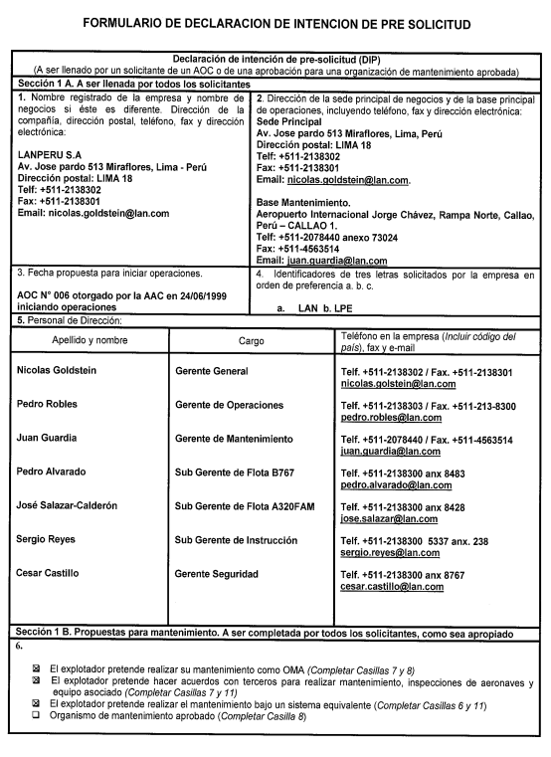

Fase II: Solicitud formal
Seguir los lineamientos dados en la Parte II, Volumen I, Capítulo 2 del MIO.
10 días
Notes:
2.10 Fase II. Solicitud formal.-
2.10.1 Para el desarrollo de esta fase, el equipo de certificación deberá seguir los lineamientos dados en la Parte II, Volumen I, Capítulo 2 del MIO.
2.10.2 La AAC interpreta que la presentación de una solicitud formal significa que el solicitante tiene conocimiento de los reglamentos y normas aplicables a la operación propuesta, está preparado para demostrar el método de cumplimiento y para la evaluación, demostración e inspección exhaustiva de los manuales, programas de instrucción, instalaciones de operación y mantenimiento, aeronaves, equipos de apoyo, mantenimiento de registros, programa de mercancías peligrosas, programa de seguridad de la aviación, tripulación de vuelo y gerentes principales necesarios, incluido el funcionamiento del organismo de administración y operación.

Slide 19



Fase III: Análisis de la documentación
Notes:
2.11 Fase III. Análisis de la documentación.-
2.11.1 Análisis de la documentación.-
2.11.2 Para el desarrollo de esta fase, el equipo de certificación deberá seguir los lineamientos dados en la Parte II, Volumen I, Capítulo 2 del MIO. Dentro de estos lineamientos se deberá tomar en cuenta lo siguiente:
2.11.3 Una vez aceptada la solicitud formal, el equipo de certificación de la CAA iniciará una evaluación exhaustiva de todos los documentos y manuales que requieren los reglamentos y que se habrán de a la AAC. La CAA debe procurar completar esas evaluaciones conforme al programa de sucesos preparado por el solicitante y convenido en la reunión de solicitud formal. Si un documento o manual está incompleto, presenta deficiencias o si se observa el incumplimiento de los reglamentos o prácticas destinados a que la operación sea segura, es preciso devolver el documento o manual al solicitante para que este aplique medidas correctivas.
2.11.3.1 Es necesario que la evaluación de los manuales y documentos correspondientes al área de aeronavegabilidad sean efectuados por los inspectores que constituyen el equipo de certificación de dicha área asignados a este proceso de certificación;
2.11.3.2 Luego que el inspector asignado para evaluar el MCM de acuerdo a la Parte IV, Volumen I, Capitulo 4 y la lista de verificación LV121/135-I-4-MIA, lo encuentre aceptable, comunicará por escrito al solicitante y al equipo de certificación que dicho manual se encuentra provisionalmente aceptado para esta fase del proceso de certificación, quedando pendiente la confirmación de la aceptación final después de la comprobación práctica de los procedimientos durante la Fase IV. Este MCM provisionalmente aceptado, es entregado al solicitante, para que éste pueda avanzar a la siguiente fase del proceso de certificación.
2.11.3.3 El inspector asignado para evaluar el programa de mantenimiento utilizará el procedimiento indicado en la Parte IV, Volumen I, Capítulo 8 del MIA y la lista de verificación LV121/135-I-8-MIA, en caso lo encuentre satisfactorio, comunicará por escrito al solicitante y al JEC que dicho programa se encuentra provisionalmente aprobado para esta fase del proceso, quedando pendiente la confirmación de la aprobación después de la fase de inspección y demostración. Este programa de mantenimiento provisionalmente aprobado es entregado al solicitante, para que éste pueda avanzar a la siguiente fase del proceso de certificación.
2.11.3.4 Respecto al programa de instrucción, es necesario preocuparse porque se enfatice en él, los detalles de la instrucción inicial, instrucción práctica en el puesto de trabajo (OJT), entrenamiento continuo, instrucción especializada, instrucción sobre factores humanos en mantenimiento y documentos de mantenimiento, que serán evaluados siguiendo los requisitos establecidos en los LAR 121 y 135 correspondientes a aeronavegabilidad.
2.11.3.5 La declaración de una “no aplicabilidad” de alguna sección, párrafo o subpárrafo de los requisitos del reglamento aplicable, en la lista de cumplimiento presentada, debe estar claramente justificada en la declaración de cumplimiento del solicitante.
2.11.3.6 Finalizada la revisión de la documentación y habiéndose verificado que los documentos aplicables a los requisitos establecidos en los LAR 121 o 135 correspondientes a aeronavegabilidad y que cumplen con lo declarado en la lista de cumplimiento del solicitante, se informará al JEC para que continúe con el proceso que se sigue de acuerdo a lo establecido en el MIO Parte II, Volumen I, Capitulo 2. Esto constituye el cierre de esta fase en lo correspondiente a aeronavegabilidad.
2.11.3.7 Una vez que el equipo de certificación se encuentra satisfecho respecto a la forma cómo el solicitante ha señalado el cumplimiento del Capítulo I del LAR 121 o Capítulo J del LAR 135, se procederá a informar al JEC para que se inicien las coordinaciones con el solicitante para dar por finalizada la Fase III de análisis de la documentación y proseguir con la Fase IV - Inspección y demostración.
2.11.4 Deficiencia en los documentos.-
Ver información contenida en el MIO Parte II, Volumen I, Capítulo 2.
2.11.5 Rechazo de solicitud.-
Ver información contenida en el MIO Parte II, Volumen I, Capítulo 2.

Slide 20
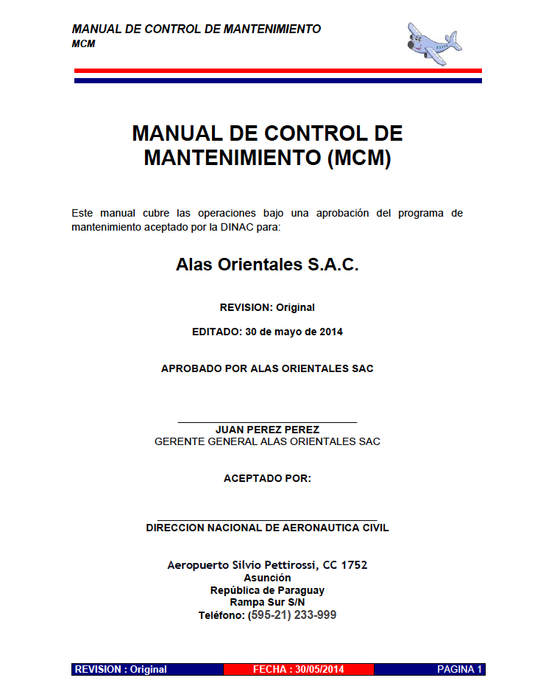
Fase III: Análisis de la documentación
Aceptación
provisional
Notes:
2.11 Fase III. Análisis de la documentación.-
2.11.1 Análisis de la documentación.-
2.11.2 Para el desarrollo de esta fase, el equipo de certificación deberá seguir los lineamientos dados en la Parte II, Volumen I, Capítulo 2 del MIO. Dentro de estos lineamientos se deberá tomar en cuenta lo siguiente:
2.11.3 Una vez aceptada la solicitud formal, el equipo de certificación de la CAA iniciará una evaluación exhaustiva de todos los documentos y manuales que requieren los reglamentos y que se habrán de a la AAC. La CAA debe procurar completar esas evaluaciones conforme al programa de sucesos preparado por el solicitante y convenido en la reunión de solicitud formal. Si un documento o manual está incompleto, presenta deficiencias o si se observa el incumplimiento de los reglamentos o prácticas destinados a que la operación sea segura, es preciso devolver el documento o manual al solicitante para que este aplique medidas correctivas.
2.11.3.1 Es necesario que la evaluación de los manuales y documentos correspondientes al área de aeronavegabilidad sean efectuados por los inspectores que constituyen el equipo de certificación de dicha área asignados a este proceso de certificación;
2.11.3.2 Luego que el inspector asignado para evaluar el MCM de acuerdo a la Parte IV, Volumen I, Capitulo 4 y la lista de verificación LV121/135-I-4-MIA, lo encuentre aceptable, comunicará por escrito al solicitante y al equipo de certificación que dicho manual se encuentra provisionalmente aceptado para esta fase del proceso de certificación, quedando pendiente la confirmación de la aceptación final después de la comprobación práctica de los procedimientos durante la Fase IV. Este MCM provisionalmente aceptado, es entregado al solicitante, para que éste pueda avanzar a la siguiente fase del proceso de certificación.
2.11.3.3 El inspector asignado para evaluar el programa de mantenimiento utilizará el procedimiento indicado en la Parte IV, Volumen I, Capítulo 8 del MIA y la lista de verificación LV121/135-I-8-MIA, en caso lo encuentre satisfactorio, comunicará por escrito al solicitante y al JEC que dicho programa se encuentra provisionalmente aprobado para esta fase del proceso, quedando pendiente la confirmación de la aprobación después de la fase de inspección y demostración. Este programa de mantenimiento provisionalmente aprobado es entregado al solicitante, para que éste pueda avanzar a la siguiente fase del proceso de certificación.
2.11.3.4 Respecto al programa de instrucción, es necesario preocuparse porque se enfatice en él, los detalles de la instrucción inicial, instrucción práctica en el puesto de trabajo (OJT), entrenamiento continuo, instrucción especializada, instrucción sobre factores humanos en mantenimiento y documentos de mantenimiento, que serán evaluados siguiendo los requisitos establecidos en los LAR 121 y 135 correspondientes a aeronavegabilidad.
2.11.3.5 La declaración de una “no aplicabilidad” de alguna sección, párrafo o subpárrafo de los requisitos del reglamento aplicable, en la lista de cumplimiento presentada, debe estar claramente justificada en la declaración de cumplimiento del solicitante.
2.11.3.6 Finalizada la revisión de la documentación y habiéndose verificado que los documentos aplicables a los requisitos establecidos en los LAR 121 o 135 correspondientes a aeronavegabilidad y que cumplen con lo declarado en la lista de cumplimiento del solicitante, se informará al JEC para que continúe con el proceso que se sigue de acuerdo a lo establecido en el MIO Parte II, Volumen I, Capitulo 2. Esto constituye el cierre de esta fase en lo correspondiente a aeronavegabilidad.
2.11.3.7 Una vez que el equipo de certificación se encuentra satisfecho respecto a la forma cómo el solicitante ha señalado el cumplimiento del Capítulo I del LAR 121 o Capítulo J del LAR 135, se procederá a informar al JEC para que se inicien las coordinaciones con el solicitante para dar por finalizada la Fase III de análisis de la documentación y proseguir con la Fase IV - Inspección y demostración.
2.11.4 Deficiencia en los documentos.-
Ver información contenida en el MIO Parte II, Volumen I, Capítulo 2.
2.11.5 Rechazo de solicitud.-
Ver información contenida en el MIO Parte II, Volumen I, Capítulo 2.

Slide 21
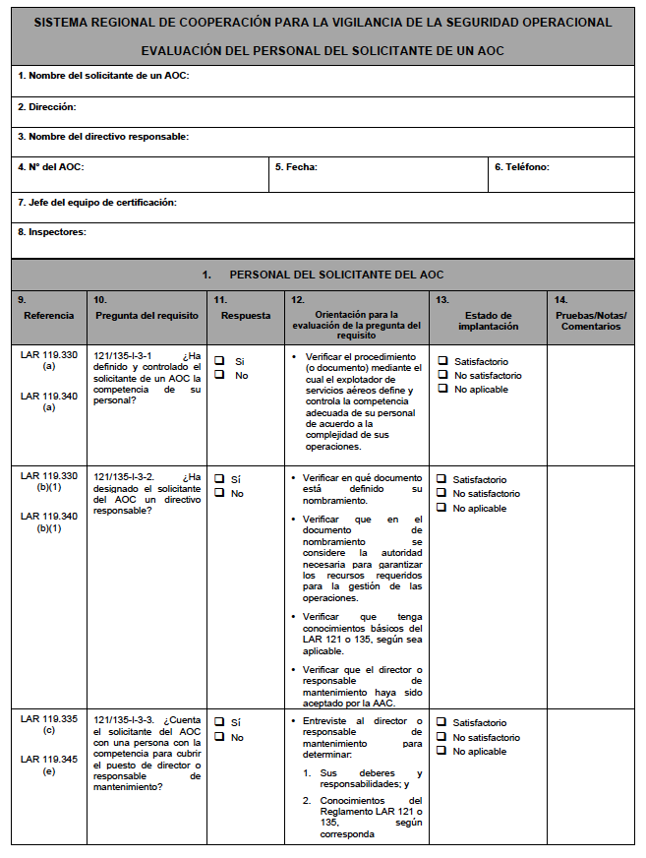

Fase IV: Inspección y demostración
Esta fase se da por concluida cuando todas las constataciones hayan sido corregidas por el solicitante
Notes:
2.12 Fase IV - Inspección y demostración.-
2.12.1 Generalidades.-
2.12.2 Para el desarrollo de esta fase, el equipo de certificación deberá seguir los lineamientos establecidos en el Parte II, Volumen I, Capítulo 2 del MIO. Dentro de estos lineamientos se deberá tomar en cuenta lo siguiente:
2.12.2.1 El solicitante está obligado a demostrar que se ha creado un organismo, con el personal calificado, equipos e instalaciones necesarios, y que ese organismo es responsable de asegurar que la aeronave permanece en condiciones de aeronavegabilidad durante su vida útil. Esto también recibe el nombre de gestión del mantenimiento de la aeronavegabilidad de la aeronave.
2.12.2.2 En el caso de que un solicitante procure obtener autorización para utilizar aeronaves arrendadas matriculadas en otro Estado, se han instituido arreglos pertinentes entre el Estado del explotador y el Estado de matrícula con respecto a la responsabilidad del mantenimiento de la aeronavegabilidad de la aeronave.
2.12.2.3 Estas demostraciones incluyen la ejecución real de las actividades y/u operaciones en presencia de los inspectores del equipo de certificación. También contemplan las evaluaciones in situ de las instalaciones de mantenimiento de aeronaves y de apoyo. Durante estas demostraciones e inspecciones, la AAC evalúa la eficacia de los métodos, políticas, procedimientos e instrucciones que se describen en los manuales y otros documentos elaborados por el solicitante. Durante esta fase, se debe hacer hincapié en la eficacia de la gestión del solicitante. Se deben señalar las deficiencias al solicitante por escrito y se deben tomar medidas correctivas antes de la expedición de un AOC.
2.12.2.4 En esta fase el equipo de certificación determina la eficacia de los procedimientos y programas de mantenimiento propuestos por el solicitante, y asegura que la organización de gestión de la aeronavegabilidad continua y organizaciones de mantenimiento contratadas sean adecuadas para la operación que pretende realizar el solicitante de acuerdo al LAR 121 o LAR 135. Se pone énfasis sobre el cumplimiento de las reglamentaciones y prácticas de operación segura.
2.12.2.5 Durante las inspecciones y demostraciones es necesario que el equipo de certificación realice una determinación de aprobación o desaprobación. Si alguna demostración fuera insatisfactoria, se necesita que el equipo de certificación proporcione esta información al JEC y éste coordine con el solicitante cómo corregir la constatación, pudiéndose programar una nueva inspección si fuera necesario.
2.12.2.6 Cada uno de los requisitos de los reglamentos verificados deberá documentarse ya sea su cumplimiento o las observaciones encontradas durante las inspecciones.
2.12.3 Ejecución de la inspección.-
2.12.3.1 El proceso completo de la inspección se encuentra indicado en el MIO Parte II, Volumen I, Capítulo 2.
2.12.4 Responsabilidades.- El JEC debe asegurar que cada aspecto de las demostraciones requeridas por el solicitante sean observadas y aprobadas o desaprobadas.
2.12.5 Concluida esta fase, los inspectores de aeronavegabilidad entregarán al JEC un informe en donde se resuma todo lo verificado y todos los documentos generados durante la evaluación; concluyendo en el mismo si es satisfactorio o no el cumplimiento con los requisitos establecidos para aeronavegabilidad del reglamento LAR 121 o LAR 135.
2.12.6 Esta fase se da por concluida cuando todas las constataciones hayan sido corregidas por el solicitante.

Slide 22
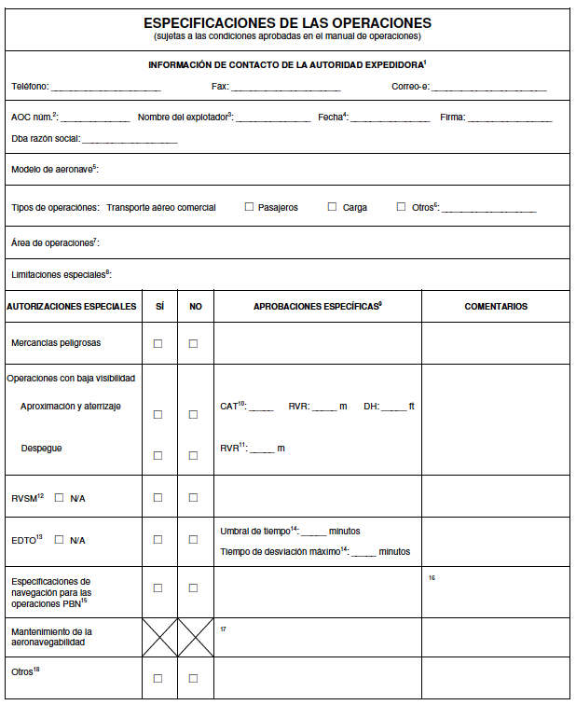
Fase V: Certificación
Notes:
2.13 Fase V - Certificación.-
2.13.1 Para el desarrollo de esta fase de certificación el equipo de inspección deberá seguir los lineamientos dados en el Parte II, Volumen I, Capítulo 2 del MIO.
2.13.2 El jefe del equipo de certificación de la AAC debe notificar al solicitante toda discrepancia que es preciso resolver antes de la expedición de un AOC y las especificaciones de las operaciones conexas.
2.13.3 Tras la finalización satisfactoria de las inspecciones descritas en este capítulo y la corrección necesaria de toda deficiencia por el solicitante, los inspectores de la AID deben presentar al inspector encargado sus recomendaciones respecto de la capacidad del solicitante, en lo relativo al mantenimiento, para llevar a cabo de forma segura la operación propuesta. Por supuesto, estas recomendaciones deben ir acompañadas de los informes de inspección y demás documentación que justifique la recomendación.
2.13.4 Por lo general, la sección de operaciones de la AAC toma la iniciativa para la certificación del AOC con el apoyo de la sección de aeronavegabilidad. Por tanto, es imperioso que las secciones de AID y OPS de la AAC se coordinen entre sí y que haya evidencia documentada de que ambos organismos participaron en la expedición del AOC.
2.13.5 El jefe del equipo de certificación proporcionará a la CAA las recomendaciones pertinentes sobre la expedición o denegación de un AOC.
2.13.6 Todos los documentos cursados al solicitante deberán mantenerse en un archivo de certificación, el cual se encontrará en las instalaciones de la AAC.

Slide 23

Todos los documentos cursados al solicitante deberán mantenerse en un archivo de certificación, el cual se encontrará en las instalaciones de la AAC
Notes:
2.13.6 Todos los documentos cursados al solicitante deberán mantenerse en un archivo de certificación, el cual se encontrará en las instalaciones de la AAC.

Slide 24


